Slide 1
CAPN-UMSS
Facultad de Medicina - UMSS
IBISMED
Productores de Mizque – Aiquile – Anzaldo - Tororoto y Villa Serrano
Sistemas de monitoreo, prevención y control de aflatoxinas en maní (A. hypogaea L.) y micotoxinas y maíz (Z.mayz)
Saavedra K., Giannini ME., Rojas, E., Torrico, Y., Zapata, M., Arévalo, J., Villarroel, T. & Quiroga, A.

Slide 2
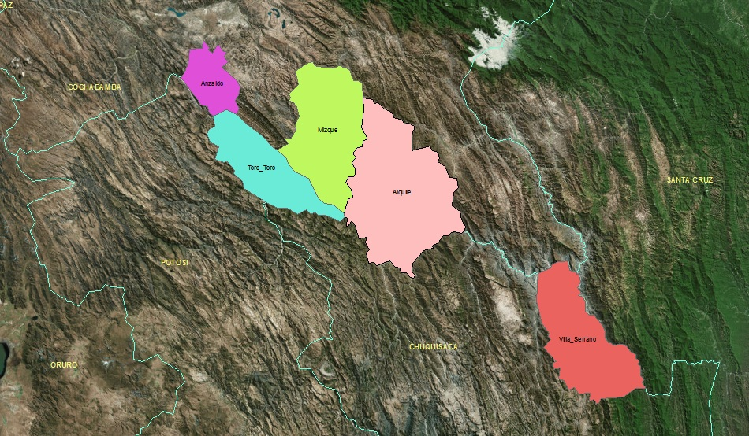
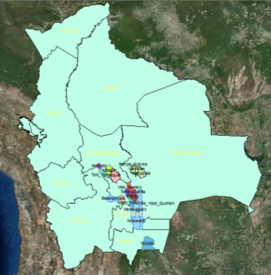
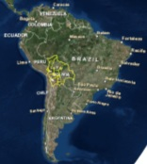

Slide 3
Objetivos
Determinar la incidencia y distribución geográfica de aflatoxinas en maní destinado a consumo familiar, comercialización en mercados doméstico y de exportación y trueque con aplicación del Sistema Integrado Prevención y Control de Aflatoxinas (SIPCA).
Determinar la incidencia y distribución geográfica de las micotoxinas (Aflatoxinas, Fumonisinas y Zearalenonas), en maíces nativos destinados a la venta, consumo, semilla e intercambio,
Sentar las bases para el escalamiento de gestión de conocimiento sobre prevención de micotoxinas a los nuevos municipios de cobertura del Proyecto

Slide 4
Línea de tiempo
Línea base sobre aflatoxinas en maní
SIPCA primer año para aflatoxinas en maní
SIPCA 2do año aflatoxinas en maní y monitoreo micotoxinas maíz
Escalamiento SIPCA maní y desarrollo SIPCA maíz
2009-2010
2011-2012
2012-2013
2013-2014

Slide 5
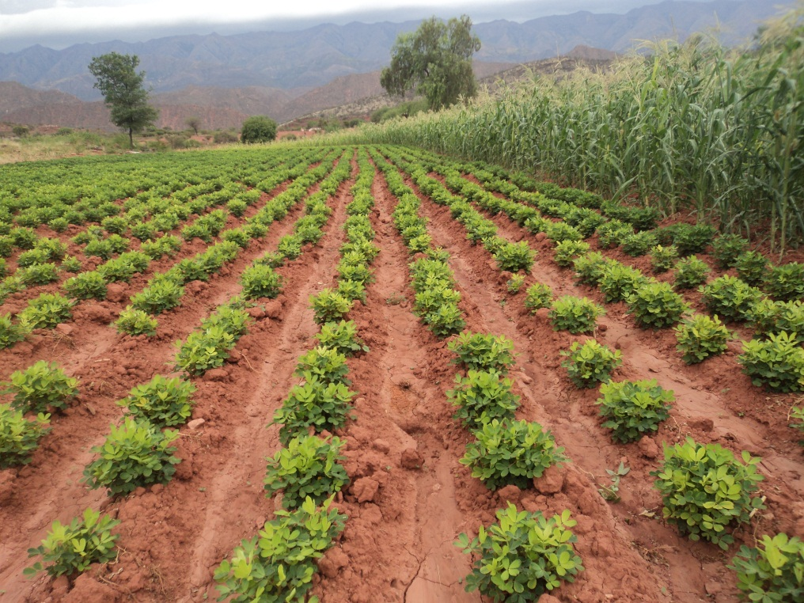
Maíz
Maní

Slide 6
Maní
SIPCA

Slide 7
Contexto: Maní

Slide 8
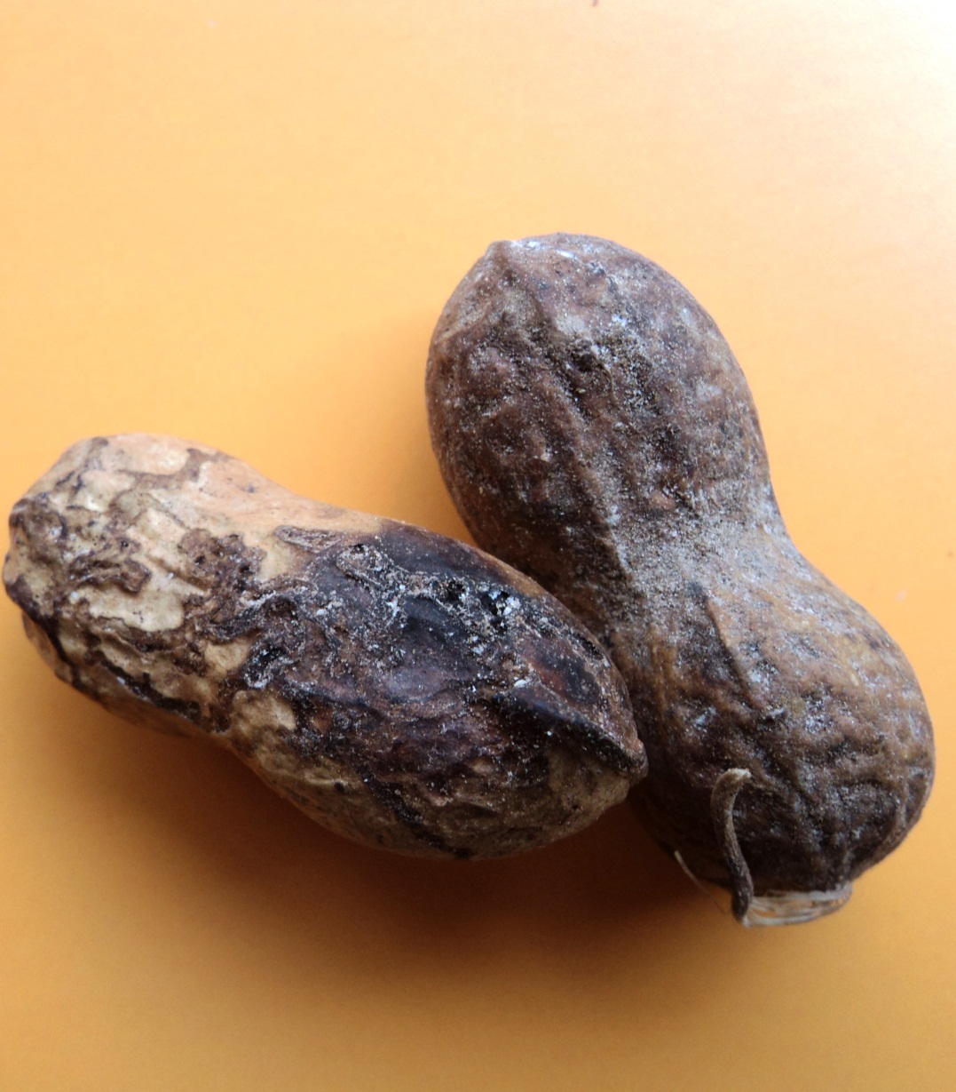
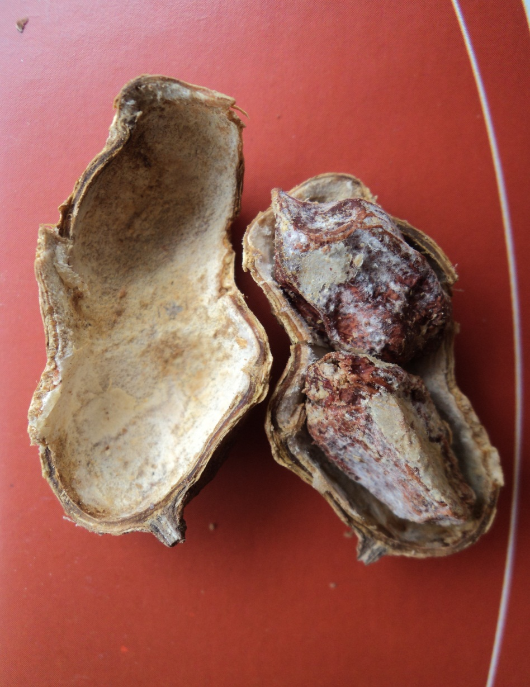
Saber local: Maní
Khosqo onqoy, ch´illkarasqa o jaya maní

Slide 9
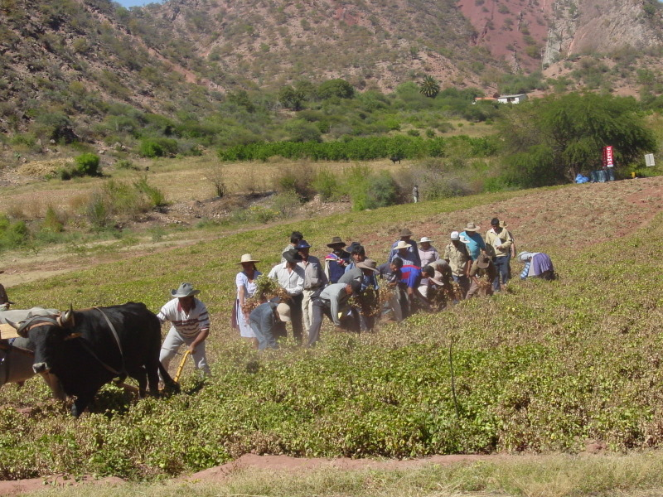
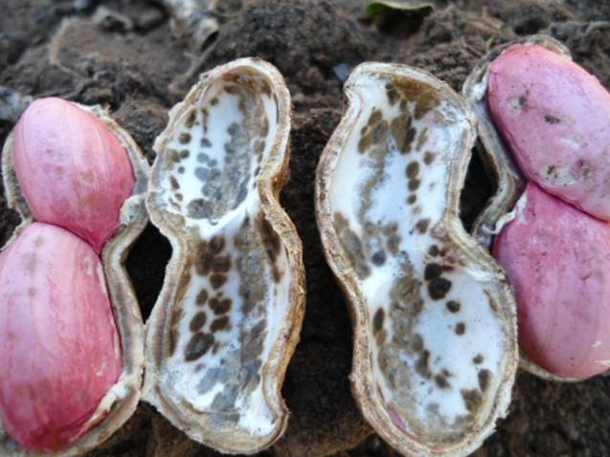
Métodos: SIPCA
Paso 1: Cosecha en punto óptimo

Slide 10
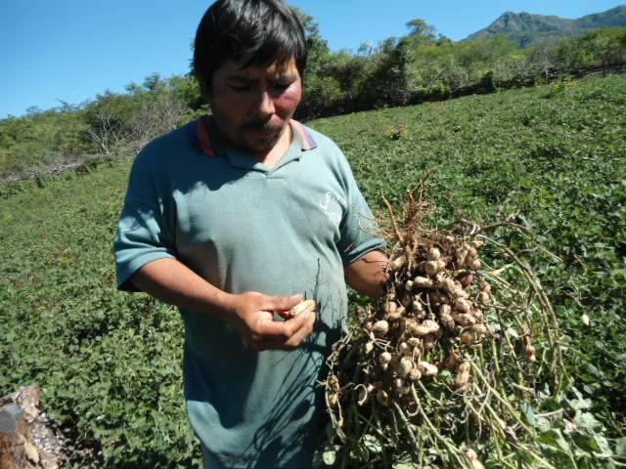
SIPCA
Paso 2: Despicado sin daño mecánico

Slide 11
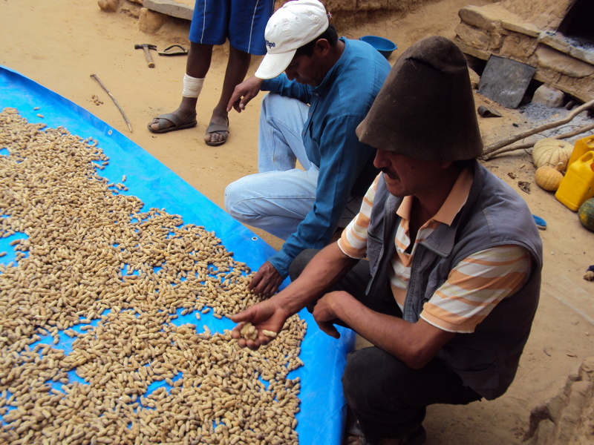
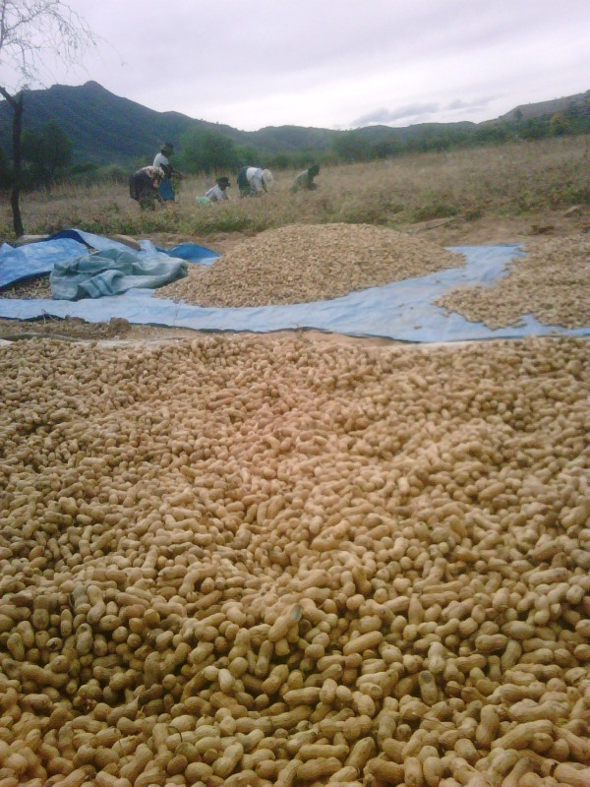
SIPCA
Paso 3: Secado en capas finas sobre carpas o tendales

Slide 12
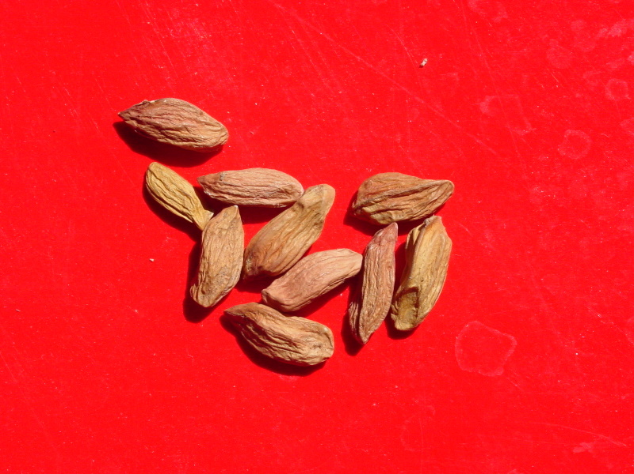
SIPCA
Paso 3: Separación de vainas y granos defectuosos

Slide 13
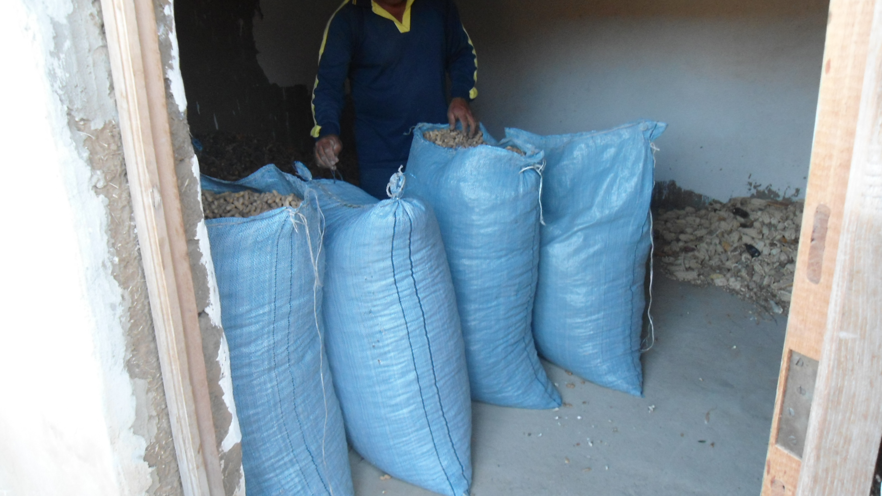
SIPCA
Paso 5: Almacenamiento en ambiente fresco y ventilado

Slide 14
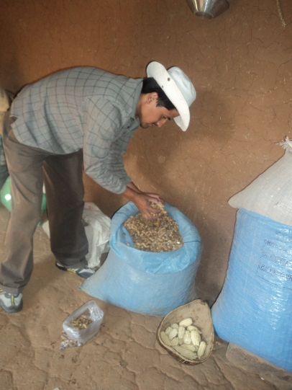
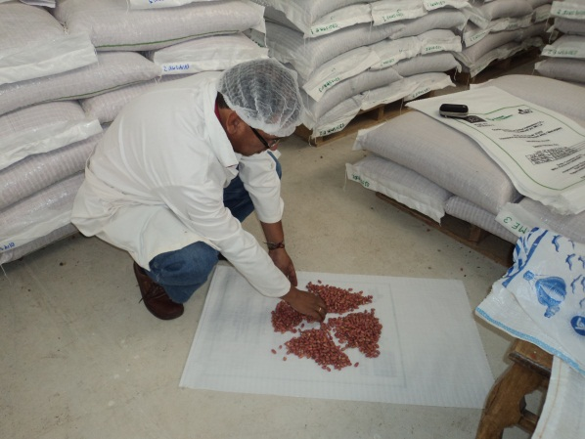
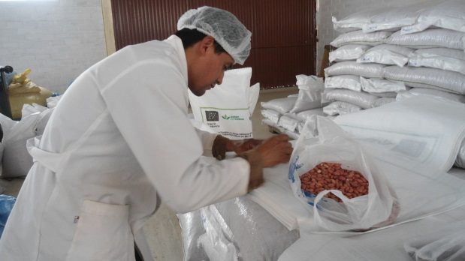
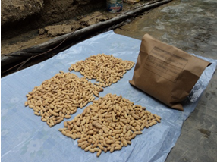

Slide 15
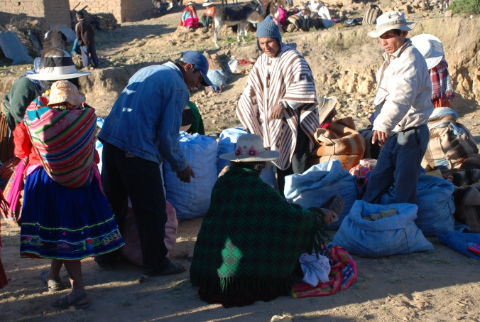

Slide 16
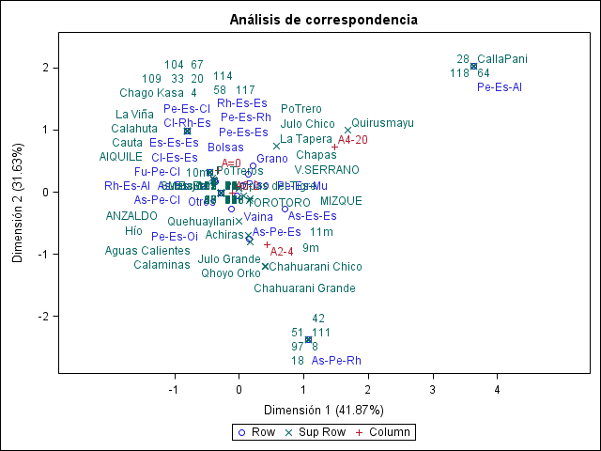
Resultados: Maní
Campaña agrícola 2011-2012

Slide 17
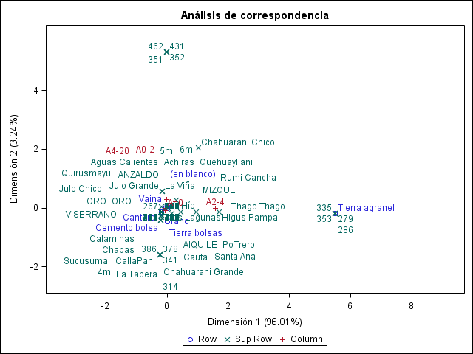
Campaña agrícola 2012-2013

Slide 18
Maíz
Monitoreo de micotoxinas

Slide 19
Contexto: Maíz

Slide 20
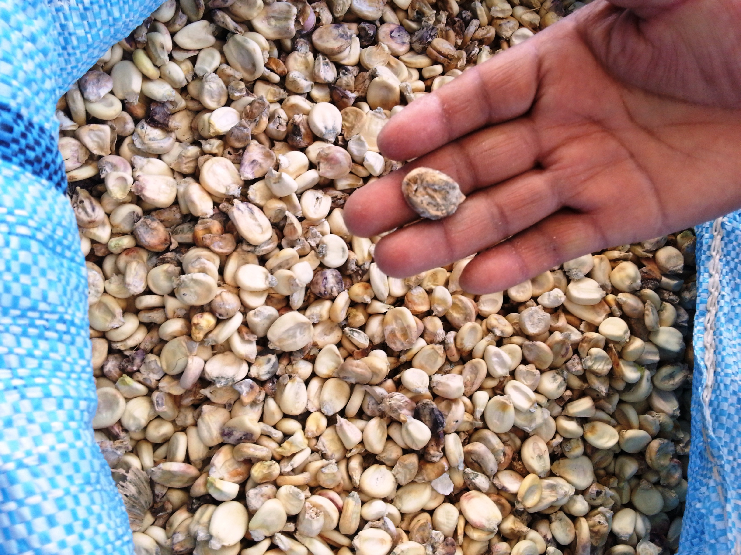
Ch´illkarasqa

Slide 21
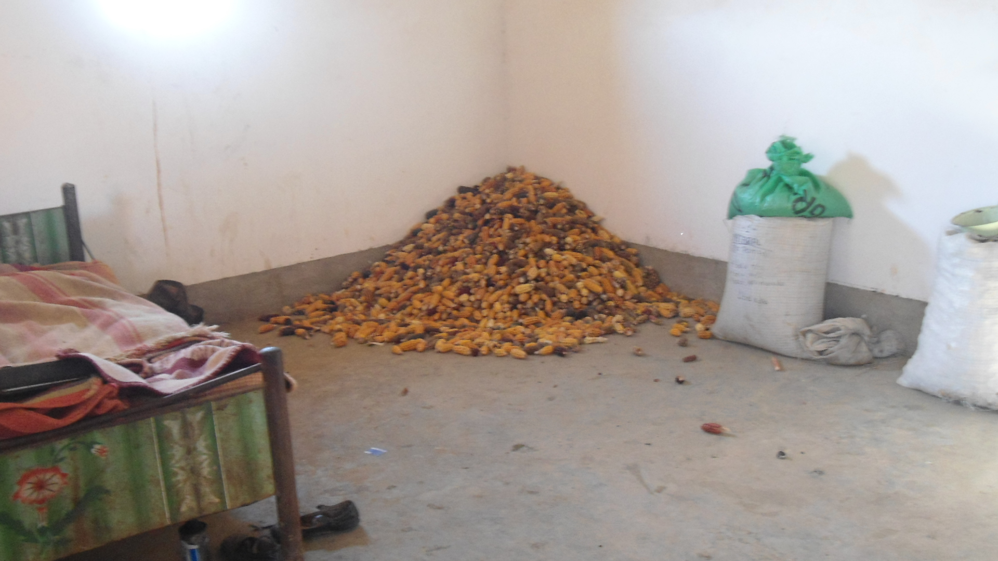

Slide 22
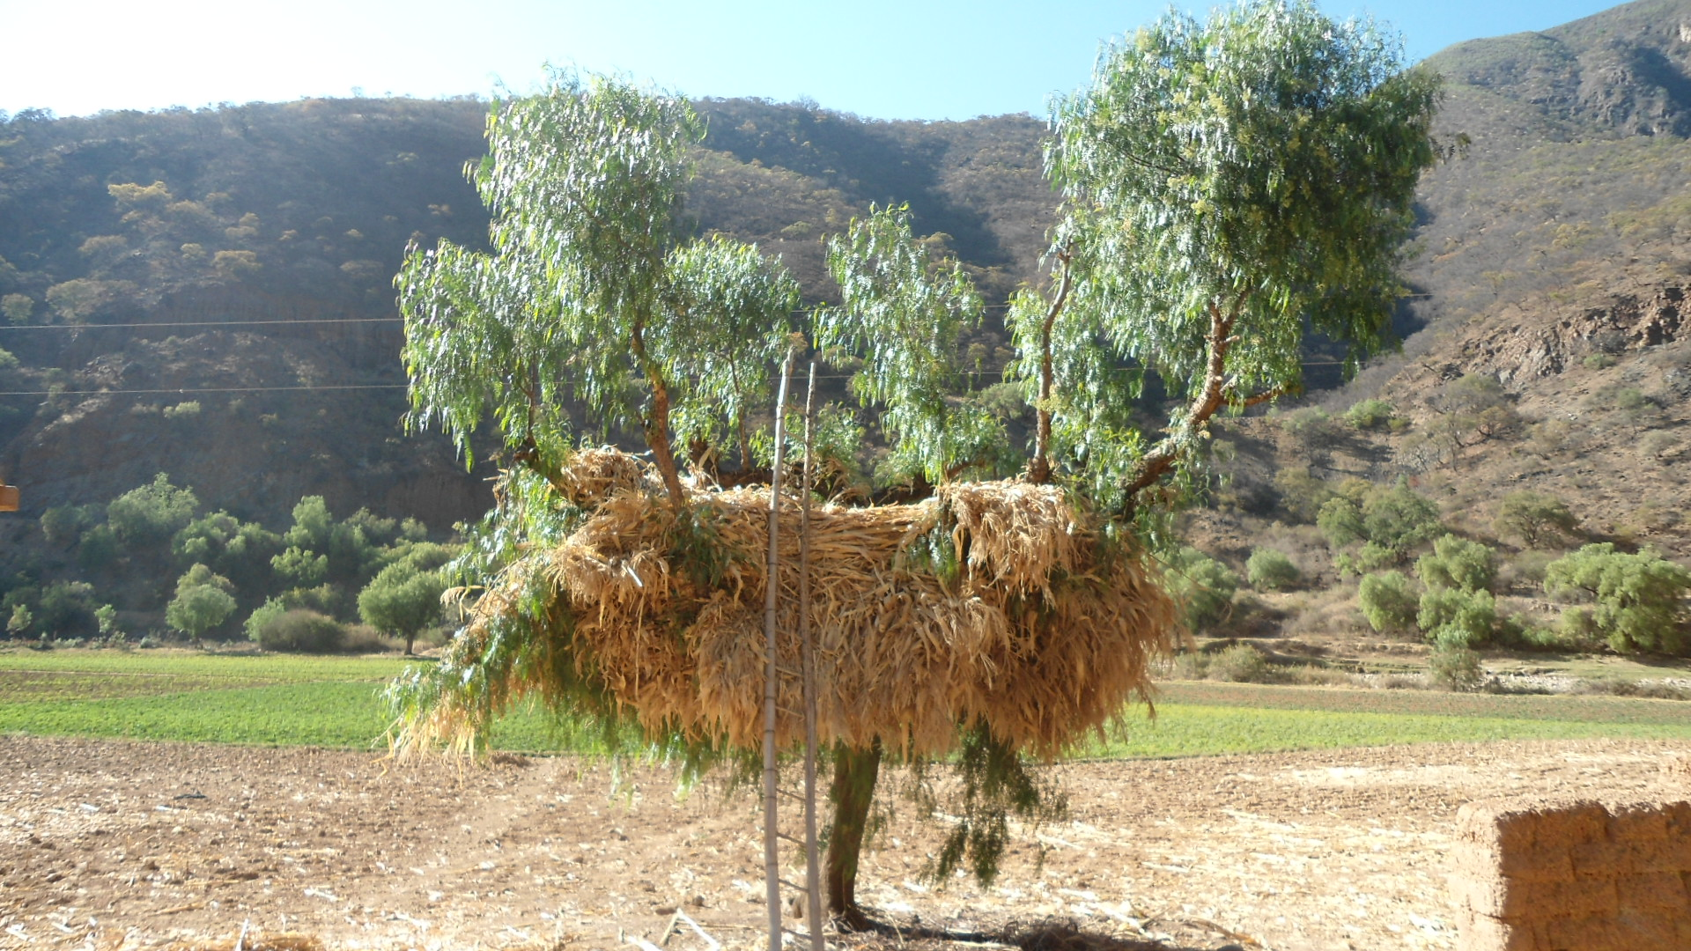

Slide 23
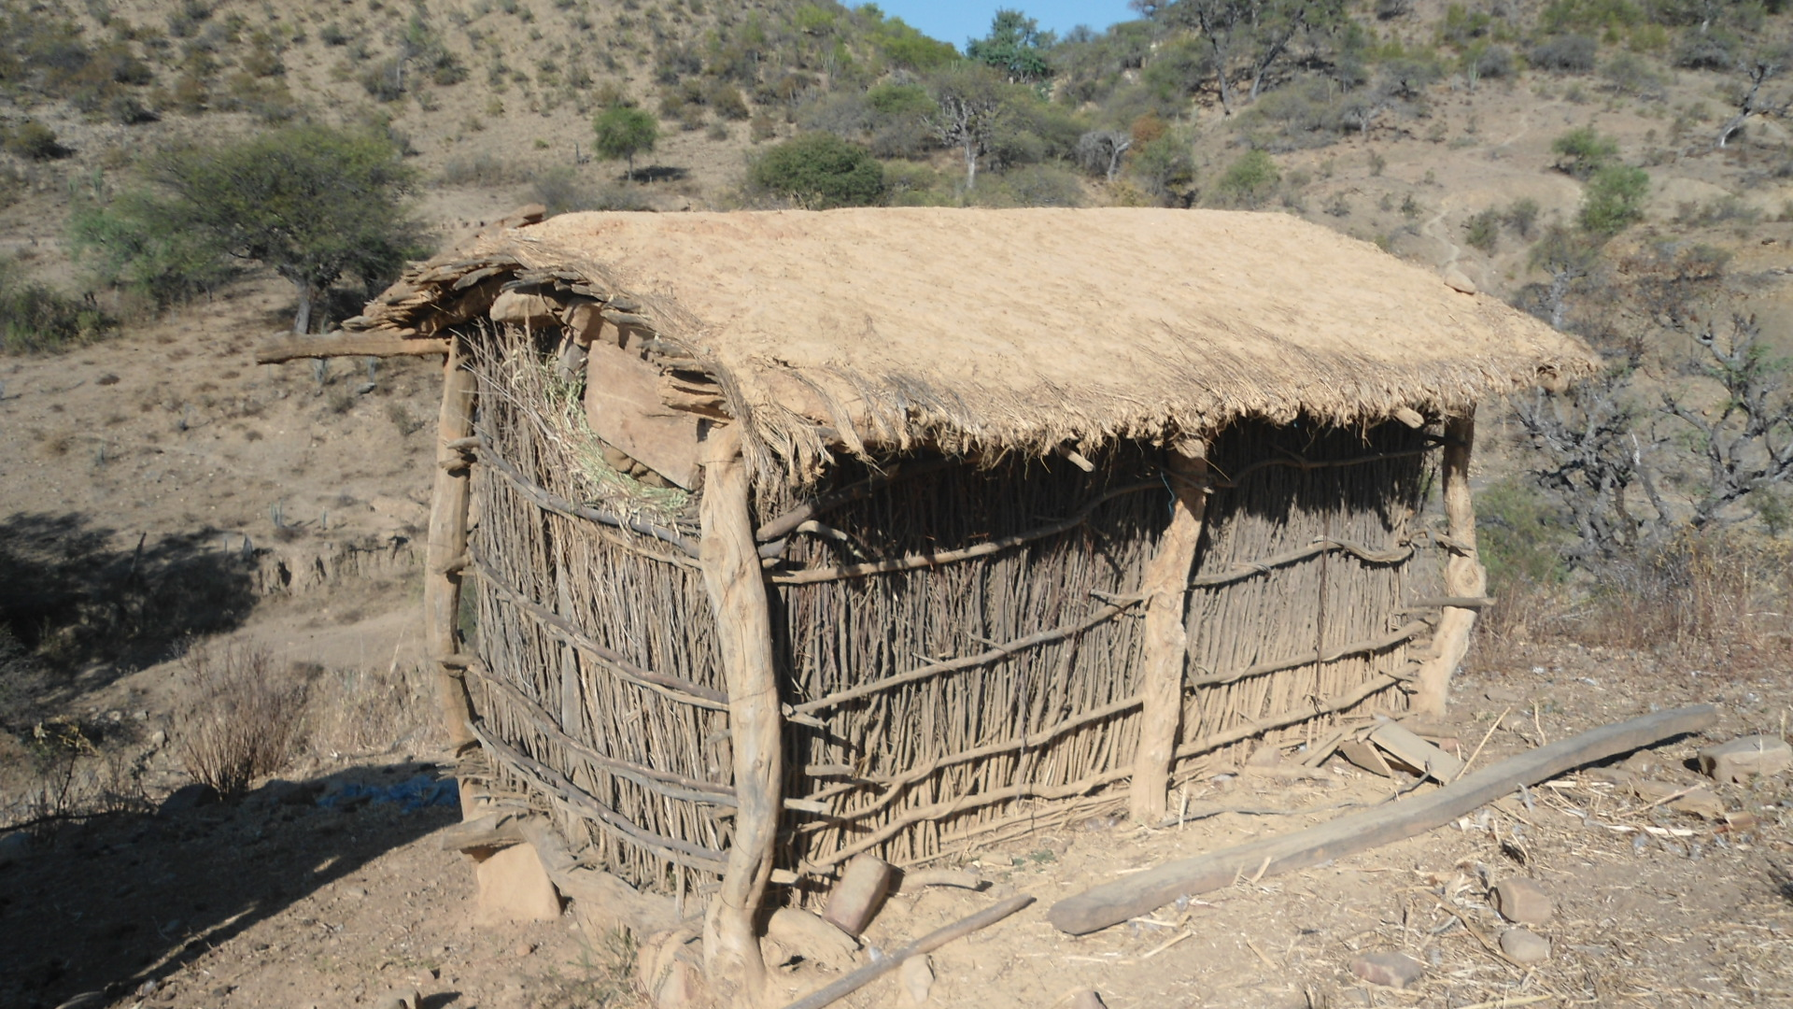

Slide 24
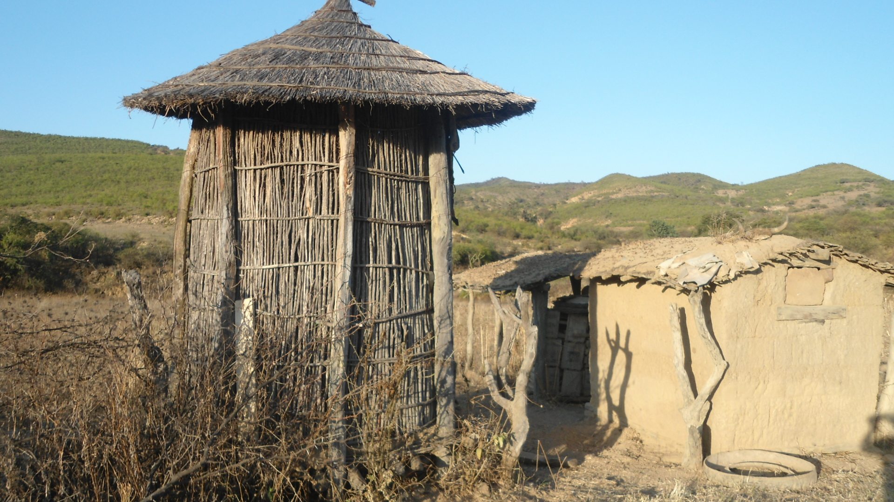

Slide 25
Análisis de Micotoxinas
Método fluorométrico de VICAM (AOAC).
Se aplicó la técnica de Aflatest para detección de aflatoxinas.
Para fumonisinas se aplicó Fumonitest.
Para zearalenona, Zearalatest.

Slide 26
Incidencia de micotoxinas en maíz
Gráfico 4. Dinámica de la incidencia de aflatoxinas en maíz por municipios. Aflatoxinas (Izquierda). Fumonisinas (Centro). Zearalelona (Derecha).

Slide 27
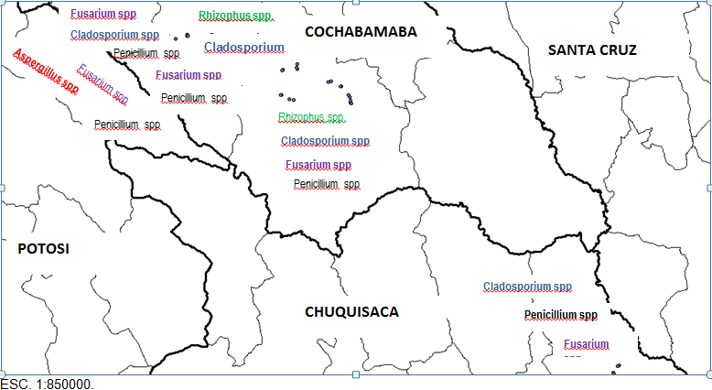
Resultados: Distribución de agentes causales
COCHABAMBA

Slide 28
Conclusiones: Maní
La reflexión participativa acerca del riesgo en la salud familiar que supone consumir maní contaminado con aflatoxinas permitió que, una investigación orientada en principio a controlar la incidencia de aflatoxinas en maní para venta y exportación, evolucione hacia una iniciativa que promueva, de igual manera, la prevención y control maní destinado al consumo y trueque
…“nuestras familias también tienen derecho a consumir maní sano”…, sostienen los dirigentes de las comunidades involucradas en el Proyecto.

Slide 29
Conclusiones: Maní
El SIPCA generó paulatina reducción de los niveles de incidencia de aflatoxinas en maní en el área de cobertura del Proyecto.
En la campaña agrícola 2009-2010, 70% de las muestran tenían concentraciones por debajo del LPM de 4 ppb para aflatoxinas totales y 2 ppb para aflatoxinas B1.
En 2011-2012, 97% del maní para consumo familiar y 100% para comercialización en mercado doméstico y exportación. En 2012-2013, el 100% de producto producido, consumido, intercambiado y exportado por productores que aplican el SIPCA estuvo por debajo del LMP.

Slide 30
Conclusiones: Maíz
En el área de cobertura del Proyecto los niveles de incidencia de aflatoxinas y zearalenonas en maíz y alimentos domésticos preparados a base de éste cereal se encuentran por debajo de los LMP de la Norma Boliviana. Por su parte, fumonisinas se encuentran en concentraciones que superan en 80 veces el promedio del LMP de 1 ppm para consumo humano.

Slide 31
Conclusiones: Maíz
Se ha identificado cinco géneros de hongos: Fusarium spp., Penicillium spp, Cladosporium spp., Rhizophus spp. y Aspergillus spp. La dinámica de estos patógenos no sigue un patrón definido en el área geográfica de Estudio.
El riesgo para su salud, que supone el consumo maíz contaminado con micotoxinas son desconocidos por las familias campesinas.

Slide 32
Recomendaciones: Maní
Continuar con la difusión y promoción de la aplicación del SIPCA
Emprender acciones de escalamiento hacia otros contextos maniseros (Chuquisaca Centro Norte y Chaco Chuquisaqueño)

Slide 33
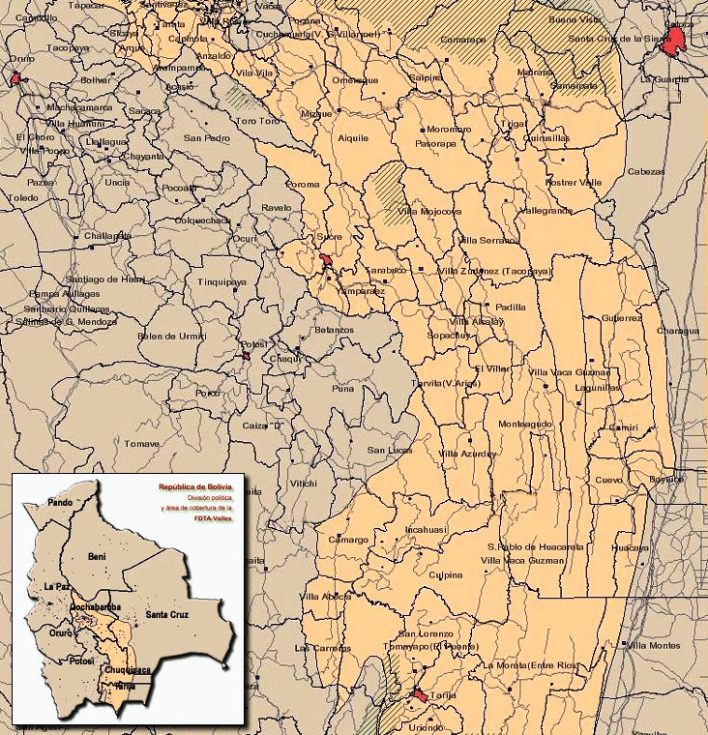

Slide 34
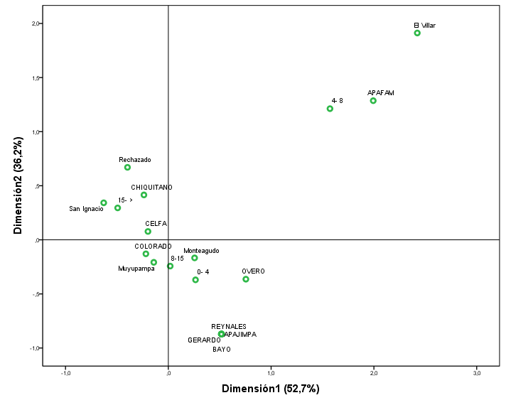
Resultados preliminares – Chuquisaca Centro y Chaco (Maní Convencional)

Slide 35
Recomendaciones: Maíz
Debido a la importancia del maíz, principalmente los pilares de uso, disponibilidad y acceso a la seguridad alimentaria de las familias campesinas, urge desarrollar un SIPCA para éste cereal.

Slide 36
Hipótesis
¿Cúal la seroprovalencia de Hepatitis B y C en pacientes con análisis de sangre realizados en Mizque y Aiquile?
Hospital Augusto Morales Azúa Hospital Carme López
Análisis de sangre realizados a 46 individuos hombres/mujeres de comunidades de cobertura del Proyecto

Slide 37
Resultado preliminares
DRG HCV(Anti) EIA-3896
DRG® HCV (Anti) (EIA-3896)
Se determinó una seroprevalencia del 9% Hepatitis B y 2% Hepatitis C, en Aiquile, y seroprevalencia
del 16% Hepatitis B y 2% Hepatitis C, en Mizque.

Slide 38
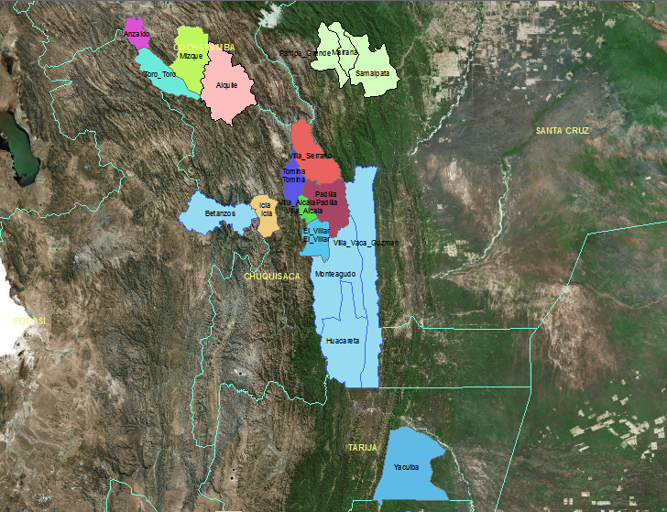



Slide 39
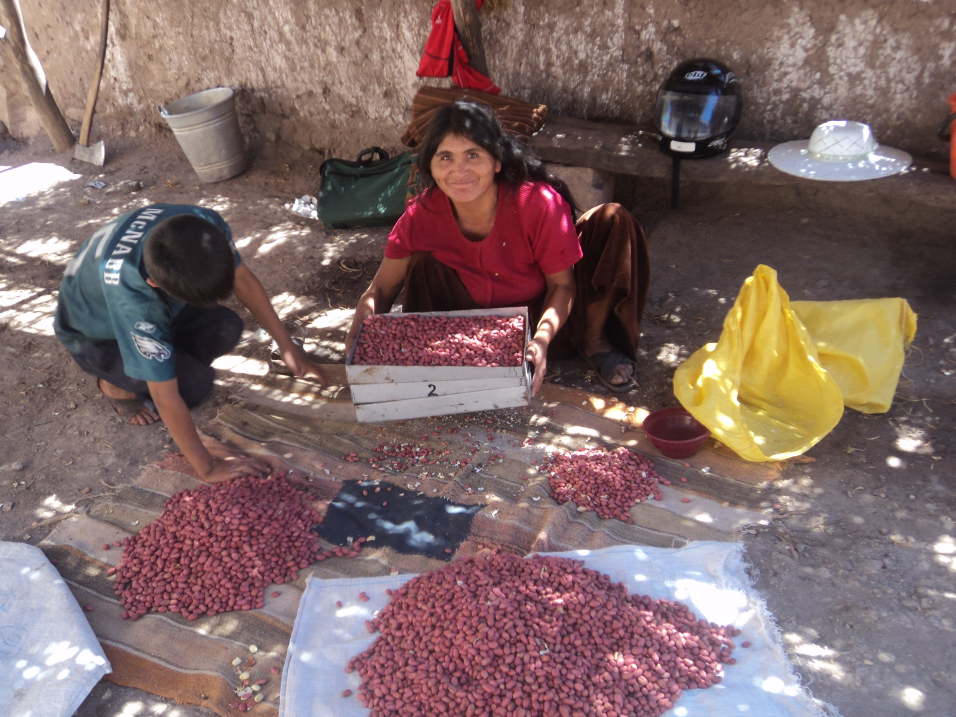
Escalamiento en maní
Rango | Maní convencional
 | Frecuencia | Min. Aflatox[ppb] | Máx. Aflatox[ppb]
0-4 | 73.6% | 0.2 | 3.5
4-8 | 3.4% | 5.2 | 5.7
8-15 | 4.6% | 12.8 | 14
15-> | 18.4% | 81.7 | 420
 | 100.0% | 16.0 | 420

